Slide 1




Thứ … ngày … tháng … năm…

Slide 2


Tìm đọc một câu chuyện, bài thơ viết về các mùa trong năm.

Slide 3
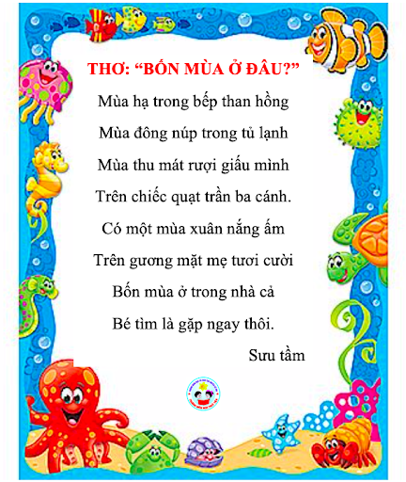
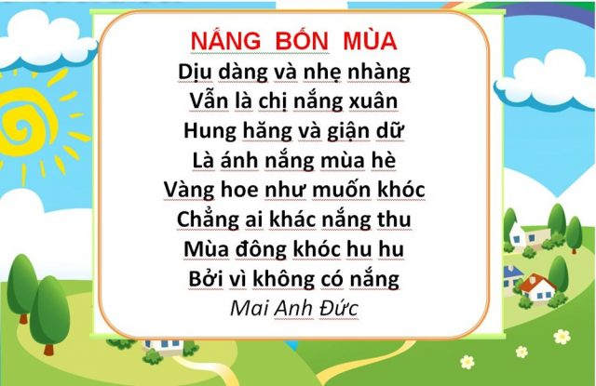

Slide 4

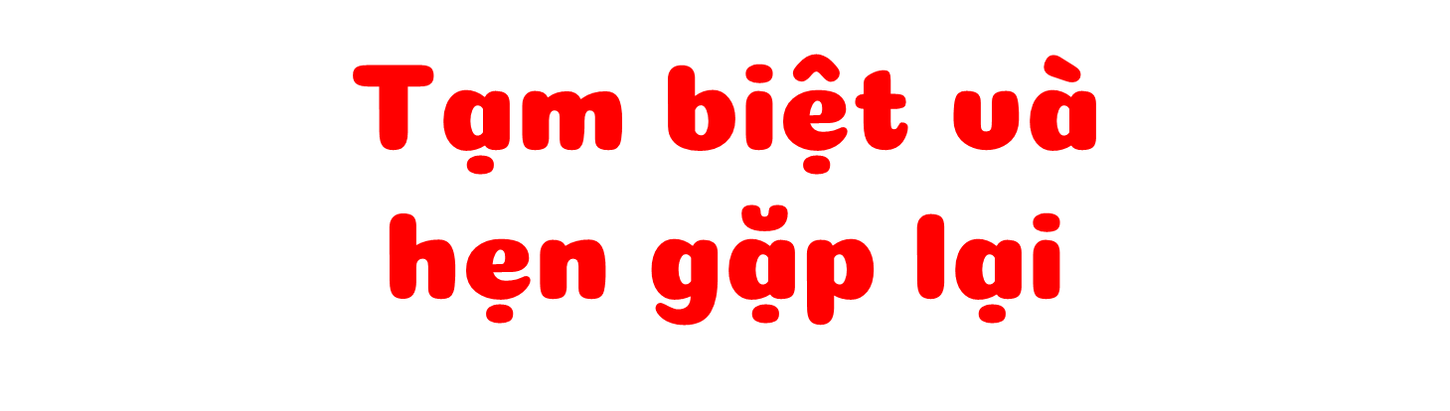
Thứ … ngày … tháng … năm

